Slide 1
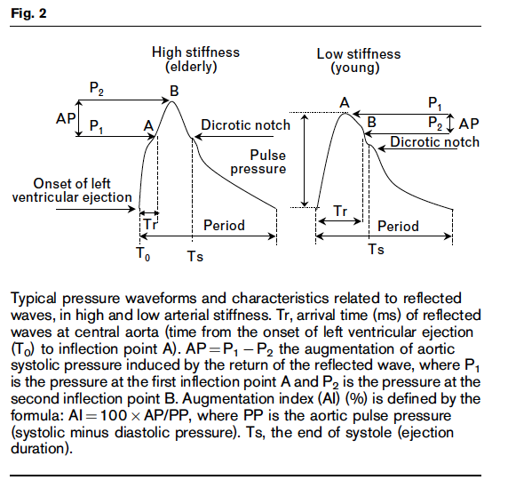
Μονάδα Καρδιαγγειακής Πρόληψης & Έρευνας
Εργαστήριο & Κλινική Παθολογικής Φυσιολογίας
Ιατρικό Τμήμα Σχολής Επιστημών Υγείας
Εθνικό & Καποδιστριακό Πανεπιστήμιο Αθήνας
Παθολογική Φυσιολογία Ι / 20178- 2019 / Καρδιαγγειακό Σύστημα / Ανατομία, ιστολογία, φυσιολογία
Protogerou A et al. J Hypertens 2007
Από το μοντέλο Windkessel στη θεωρία των ανακλώμενων κυμάτων πίεσης
© Αθανάσιος Δ Πρωτογέρου

Slide 2
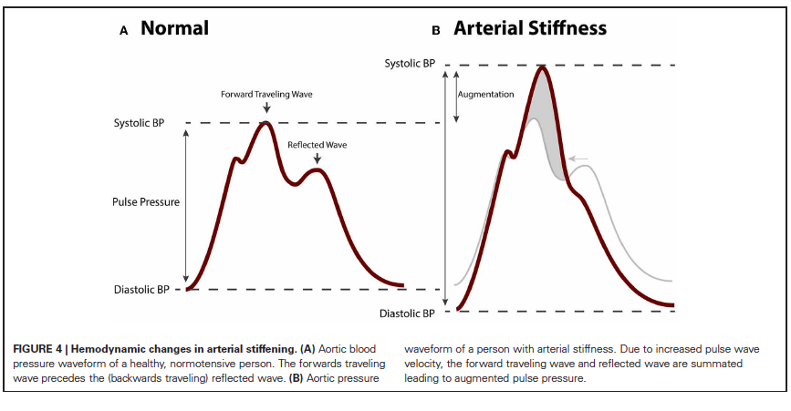
Μονάδα Καρδιαγγειακής Πρόληψης & Έρευνας
Εργαστήριο & Κλινική Παθολογικής Φυσιολογίας
Ιατρικό Τμήμα Σχολής Επιστημών Υγείας
Εθνικό & Καποδιστριακό Πανεπιστήμιο Αθήνας
Παθολογική Φυσιολογία Ι / 2018 - 2019 / Καρδιαγγειακό Σύστημα / Ανατομία, ιστολογία, φυσιολογία
van Varik BJ et al. Front Geneticss. 2013
Αρτηριοσκλήρυνση / αιμοδυναμικές συνέπειες της
αυξημένης αρτηριακής σκληρίας: στον αρτηριακό παλμό
© Αθανάσιος Δ Πρωτογέρου

Slide 3
Μονάδα Καρδιαγγειακής Πρόληψης & Έρευνας
Εργαστήριο & Κλινική Παθολογικής Φυσιολογίας
Ιατρικό Τμήμα Σχολής Επιστημών Υγείας
Εθνικό & Καποδιστριακό Πανεπιστήμιο Αθήνας
Παθολογική Φυσιολογία Ι / 2018 - 2019 / Καρδιαγγειακό Σύστημα / Ανατομία, ιστολογία, φυσιολογία
Kroeker E. & Wood E.. Circ Res 1955; Remington J. & Wood E.. J Appl. Physiol. 1956
Το φαινόμενο της ενίσχυσης της πίεσης παλμού
Η συστολική πίεση αυξάνεται σταδιακά σημαντικά (10-20mmHg) από την αορτή προς τις περιφερικές αρτηρίες
Η διαστολική πίεση μειώνεται κατά 1-2 mmHg από την αορτή προς τις περιφερικές αρτηρίες
© Αθανάσιος Δ Πρωτογέρου
© Athanase D Protogerou

Slide 4
Μονάδα Καρδιαγγειακής Πρόληψης & Έρευνας
Εργαστήριο & Κλινική Παθολογικής Φυσιολογίας
Ιατρικό Τμήμα Σχολής Επιστημών Υγείας
Εθνικό & Καποδιστριακό Πανεπιστήμιο Αθήνας
Παθολογική Φυσιολογία Ι / 2018 - 2019 / Καρδιαγγειακό Σύστημα / Ανατομία, ιστολογία, φυσιολογία
Kroeker E. & Wood E.. Circ Res 1955; Remington J. & Wood E.. J Appl. Physiol. 1956
Το φαινόμενο της ενίσχυσης της πίεσης παλμού
Η πίεση παλμού (pulse pressure, διαφορική πίεση: συστολική - διαστολική) αυξάνεται σταδιακά σημαντικά (10-20mmHg) από την αορτή προς τις περιφερικές αρτηρίες
Η μέση πίεση μειώνεται κατά 1-2 mmHg από την αορτή προς τις περιφερικές αρτηρίες
© Αθανάσιος Δ Πρωτογέρου
© Athanase D Protogerou

Slide 5
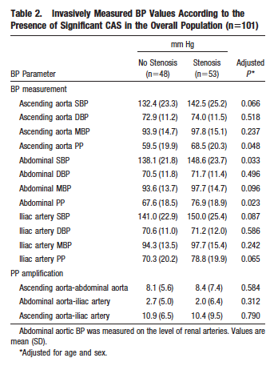
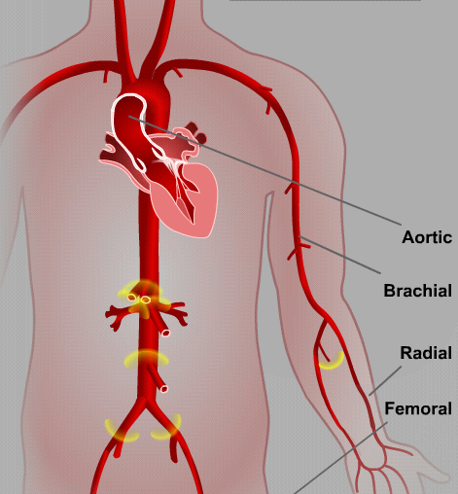
Μονάδα Καρδιαγγειακής Πρόληψης & Έρευνας
Εργαστήριο & Κλινική Παθολογικής Φυσιολογίας
Ιατρικό Τμήμα Σχολής Επιστημών Υγείας
Εθνικό & Καποδιστριακό Πανεπιστήμιο Αθήνας
Παθολογική Φυσιολογία Ι / 2018 - 2019 / Καρδιαγγειακό Σύστημα / Ανατομία, ιστολογία, φυσιολογία
Temmar M, et al. Hypertension. 2010
Το φαινόμενο της ενίσχυσης της πίεσης παλμού: δεδομένα από επεμβατικές μελέτες
n=101
8 mmHg
2.5 mmHg
© Αθανάσιος Δ Πρωτογέρου
© Athanase D Protogerou

Slide 6
Μονάδα Καρδιαγγειακής Πρόληψης & Έρευνας
Εργαστήριο & Κλινική Παθολογικής Φυσιολογίας
Ιατρικό Τμήμα Σχολής Επιστημών Υγείας
Εθνικό & Καποδιστριακό Πανεπιστήμιο Αθήνας
Παθολογική Φυσιολογία Ι / 2018 - 2019 / Καρδιαγγειακό Σύστημα / Μείζονες μηχανισμοί αρτηριακής βλάβης
Αρτηριοσκλήρυνση / αιμοδυναμικές συνέπειες αυξημένης
αρτηριακής σκληρίας:
Αύξηση πλάτους και ταχύτητας ανακλώμενων κυμάτων πίεσης
Συγχρονισμός ανακλώμενων κυμάτων πίεσης στην συστολική φάση του
εξωθούμενου από την αριστερή κοιλία κύματος
Αύξηση συστολικής πίεσης - μεταφόρτιου αριστερής κοιλίας
Μείωση διαστολικής πίεσης - διαστολικής αιμάτωσης καρδιάς
Διαταρχή σύζευξης αρ. κοιλίας - αορτής
Διαστολική δυσλειτουργία αριστερής κοιλίας
Υπετροφία αριστερής κοιλίας
© Αθανάσιος Δ Πρωτογέρου

Slide 7
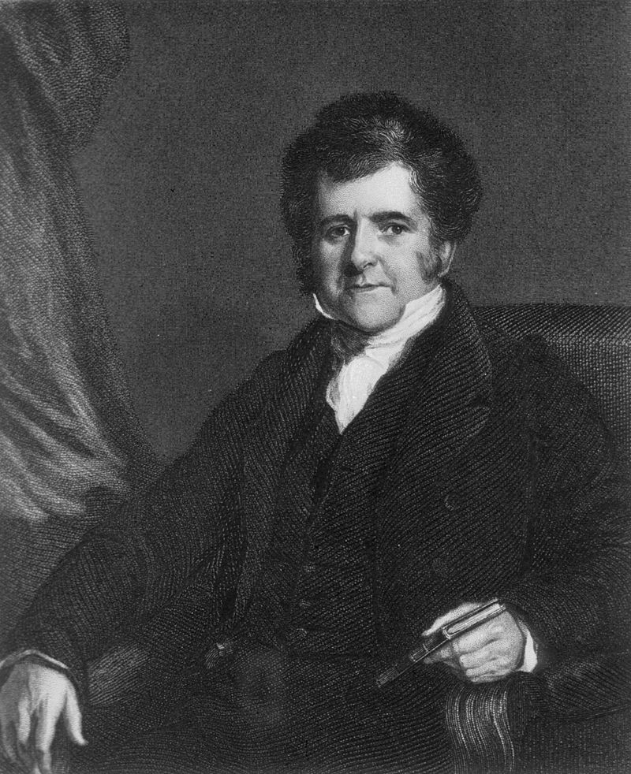
Μονάδα Καρδιαγγειακής Πρόληψης & Έρευνας
Εργαστήριο & Κλινική Παθολογικής Φυσιολογίας
Ιατρικό Τμήμα Σχολής Επιστημών Υγείας
Εθνικό & Καποδιστριακό Πανεπιστήμιο Αθήνας
Παθολογική Φυσιολογία Ι / 2018 - 2019/ Καρδιαγγειακό Σύστημα / Υπέρταση - Υπόταση
Καρατζάς ΝΒ. Υπέρταση: θεωρία & πράξη
Αρτηριακή υπέρταση / αίτια - μηχανισμοί - θεωρίες παθογένεσης / ιστορική αναδρομή
Richard Bright (1789 - 1858)
Εισηγητής της νεφρογενούς θεωρίας της υπέρτασης
Νεφρογενής θεωρία της υπέρτασης
«Υποστήριξε την άποψη που έγινε δόγμα, ότι η πρωτογενής
πάθηση (υπεύθυνη για την γένεση της αρτηριακής
υπέρτασης) βρίσκεται στα μικροσκοπικά αγγεία του
νεφρού που στενεύουν και αναγκάζουν την καρδιά να
αυξήσει την πίεση - σκληρός σφυγμός – για να σπρώξουν
το αίμα μέχρι τις τελικές νεφρικές αγγειακές διακλαδώσεις»
Ludwig Traube (1818 - 1876)
«Η άυξηση της πίεσης είναι απαραίτητη προσαρμογή για τη
διατήρηση της ζωής (essential hypertension- ιδιοπάθης
υπέρταση)!!»
© Αθανάσιος Δ Πρωτογέρου

Slide 8
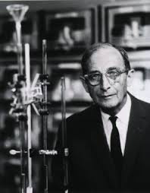
Μονάδα Καρδιαγγειακής Πρόληψης & Έρευνας
Εργαστήριο & Κλινική Παθολογικής Φυσιολογίας
Ιατρικό Τμήμα Σχολής Επιστημών Υγείας
Εθνικό & Καποδιστριακό Πανεπιστήμιο Αθήνας
Παθολογική Φυσιολογία Ι / 2018 - 20189/ Καρδιαγγειακό Σύστημα / Υπέρταση - Υπόταση
Καρατζάς ΝΒ. Υπέρταση: θεωρία & πράξη
Αρτηριακή υπέρταση / αίτια - μηχανισμοί - θεωρίες παθογένεσης / ιστορική αναδρομή
Harry Goldblatt (1891 - 1977)
Θεμελιωτής της νεφρaγγειακής υπέρτασης
Νεφραγγειακή θεωρία της υπέρτασης
Σχεδιάσε το διάσημο μοντέλο πρόκλησης νεφρικής
ισχαιμίας μέσω της απόφραξης της νεφρικής αρτηρίας σε
πειραματόζωα και απέδειξε ότι η νεφρική ισχαιμία έχει
ως αποτέλεσμα την παραγωγή μιας αγγειοσυσπαστικής
ουσίας (ρενίνη) που οδηγεί στην εμφάνιση αρτηριακής
υπέρτασης.
© Αθανάσιος Δ Πρωτογέρου

Slide 9
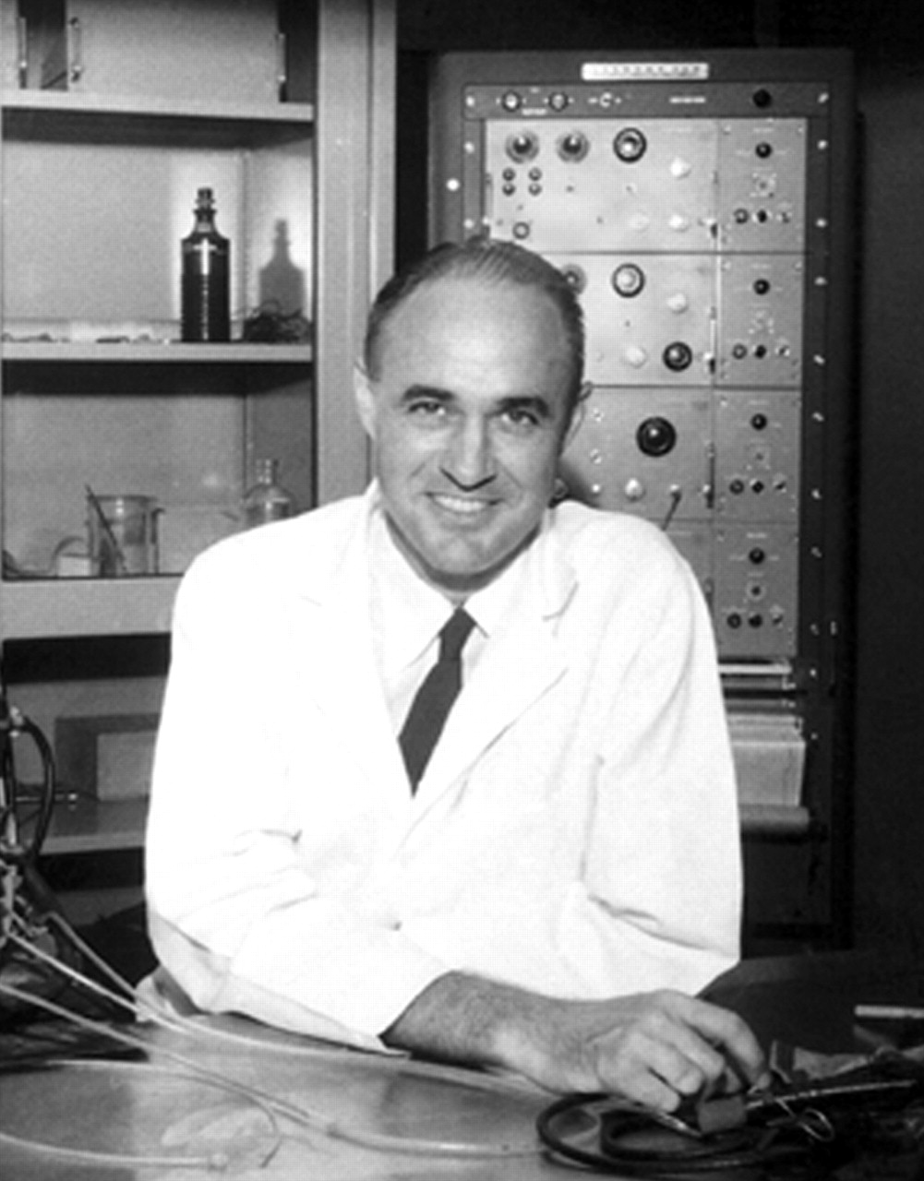
Μονάδα Καρδιαγγειακής Πρόληψης & Έρευνας
Εργαστήριο & Κλινική Παθολογικής Φυσιολογίας
Ιατρικό Τμήμα Σχολής Επιστημών Υγείας
Εθνικό & Καποδιστριακό Πανεπιστήμιο Αθήνας
Παθολογική Φυσιολογία Ι / 2018 - 2019 / Καρδιαγγειακό Σύστημα / Υπέρταση - Υπόταση
Καρατζάς ΝΒ. Υπέρταση: θεωρία & πράξη
Αρτηριακή υπέρταση / αίτια - μηχανισμοί - θεωρίες παθογένεσης / ιστορική αναδρομή
Arthur Guyton (1919 - 2003)
Εισηγητής της θεωρίας της νεφρικής ομοιστασίας όγκου υγρών
Νεφρική ομοιοστασία όγκου υγρών
«..έδειξε ότι στη ρύθμιση της αρτηριακής πίεσης κυριαρχεί
η σχέση του όγκου των υγρών του σώματος με τη νεφρική
λειτουργία. Κάθε φορά που αυξάνει η αρτηριακή πίεση
αυξάνει η διούρηση (pressure diuresis)»
«...προσδίορισε ότι η σχέση όγκου υγρών με τη νεφρική
απέκκριση είναι ο βραδύς μηχανισμός ελέγχου της
αρτηριακής πίεσης που κυριαρχεί μακροπρόθεσμα.
Άμεσοι ρυθμιστές της πίεσης που ανταποκρίνονται σε
δευτερόλεπτα είναι το κεντρικό νευρικό σύστημα, τα
αντανακλαστικά μέσω των τασεϋποδοχέων και οι
κατεχολαμίνες, ενώ το σύστημα ρενίνης-αγγειοτασίνης
απαιτεί λίγα λεπτά για να ενεργοποιηθεί.»
© Αθανάσιος Δ Πρωτογέρου

Slide 10
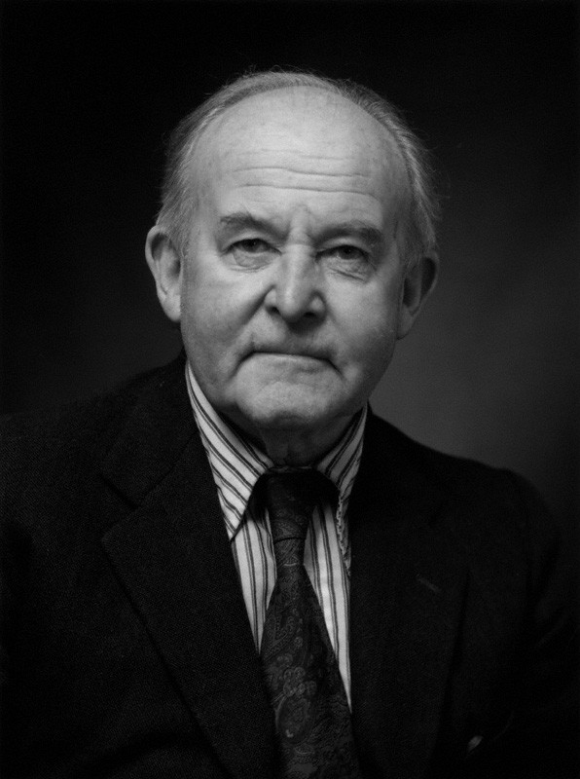
Μονάδα Καρδιαγγειακής Πρόληψης & Έρευνας
Εργαστήριο & Κλινική Παθολογικής Φυσιολογίας
Ιατρικό Τμήμα Σχολής Επιστημών Υγείας
Εθνικό & Καποδιστριακό Πανεπιστήμιο Αθήνας
Παθολογική Φυσιολογία Ι / 2018 - 2019/ Καρδιαγγειακό Σύστημα / Υπέρταση - Υπόταση
Καρατζάς ΝΒ. Υπέρταση: θεωρία & πράξη
Αρτηριακή υπέρταση / αίτια - μηχανισμοί - θεωρίες παθογένεσης / ιστορική αναδρομή
Sir George Pickering (1904 -1980)
Εισηγητής της πολυπαραγοντικής θεώρησης της αιτίας της αρτηριακής υπέρτασης
Πολυπαραγοντική θεώρηση της αιτίας της αρτηριακής
υπέρτασης
«... η υπέρταση είναι αποτέλεσμα μια κληρονομούμενης
πολυγονιδιακής και πολυπαραγοντικής ποσοτικής
προδιάθεσης με τη συμβολή περιβαλλοντικών παραγόντων
που αλληλοεπιδρούν και τείνουν σε αύξηση της πίεσης
με την ηλικία.»
© Αθανάσιος Δ Πρωτογέρου

Slide 11
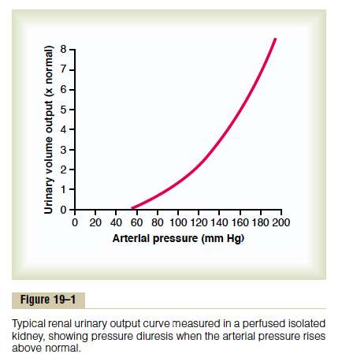
Μονάδα Καρδιαγγειακής Πρόληψης & Έρευνας
Εργαστήριο & Κλινική Παθολογικής Φυσιολογίας
Ιατρικό Τμήμα Σχολής Επιστημών Υγείας
Εθνικό & Καποδιστριακό Πανεπιστήμιο Αθήνας
Παθολογική Φυσιολογία Ι / 2018 - 2019 / Καρδιαγγειακό Σύστημα / Υπέρταση - Υπόταση
Guyton and Hall. Textbook of medical physiology 11th ed. 2006
Guyton AC. Am J Cardiol. 1961
Αρτηριακή υπέρταση / αίτια - μηχανισμοί - θεωρίες παθογένεσης / νεφρογενής θεωρία
Το φαινόμενο «πίεσης - νατριούρησης»
Αύξηση αρτηριακής πίεσης
Αύξηση
αιμάτωσης
νεφρικού μυελού
Καταστολή
ρενίνης
Μείωση επαναρρόφησης
Να από τα νεφρικά σωληνάρια
Αύξηση αποβολόμενου Να & νερού –
μείωση εξωκυττάριου όγκου
© Αθανάσιος Δ Πρωτογέρου

Slide 12
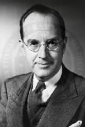
Μονάδα Καρδιαγγειακής Πρόληψης & Έρευνας
Εργαστήριο & Κλινική Παθολογικής Φυσιολογίας
Ιατρικό Τμήμα Σχολής Επιστημών Υγείας
Εθνικό & Καποδιστριακό Πανεπιστήμιο Αθήνας
Παθολογική Φυσιολογία Ι / 2018 - 20189/ Καρδιαγγειακό Σύστημα / Υπέρταση - Υπόταση
Καρατζάς ΝΒ. Υπέρταση: θεωρία & πράξη
Αρτηριακή υπέρταση / αίτια - μηχανισμοί - θεωρίες παθογένεσης / ιστορική αναδρομή
Irvin Page (1901 -1991)
Εισηγητής της θεωρίας του μωσαϊκού (mosaic concept)
Θεωρία του μωσαϊκού
«... η πίεση είναι το μετρήσιμο αποτέλεσμα μιας εξαιρετικά περίπλοκης
σειράς παραγόντων οι οποίοι ελέγχουν τις αγγειακές διαστάσεις και
αντιδραστικότητα, τον ενδοαγγειακό και εξωαγγειακό όγκο υγρών
και την καρδιακή παροχή. Οι παράγοντες αυτοί δεν είναι
ανεξάρτητοι αλλά αλληλοεπιδρούν μεταξύ τους με αποτέλεσμα τη
μεταβολή της πίεσης»
Page IH. The mosaic theory of arterial hypertension: its interpretation.
Perspect Biol Med 1967; 10:325-333.
Page IH. The mosaic theory 32 years later.
Hypertension 1982; 4:177-183.
© Αθανάσιος Δ Πρωτογέρου

Slide 13
Μονάδα Καρδιαγγειακής Πρόληψης & Έρευνας
Εργαστήριο & Κλινική Παθολογικής Φυσιολογίας
Ιατρικό Τμήμα Σχολής Επιστημών Υγείας
Εθνικό & Καποδιστριακό Πανεπιστήμιο Αθήνας
Παθολογική Φυσιολογία Ι / 2018 - 2019 / Καρδιαγγειακό Σύστημα / Υπέρταση - Υπόταση
Αρτηριακή υπέρταση / αίτια - μηχανισμοί - θεωρίες παθογένεσης
Η ιδιοπαθής υπέρταση έχει πολυπαραγοντικά αίτια:
Νεφρογενής θεωρία
Νευρογενής θεωρία (συμπαθητικό νευρικό σύστημα)
Ενδοκρινής θεωρία
Αγγειακή θεωρία
Γενετική θεωρία (γονιδιακοί πολυμορφισμοί)
Ψυχοκοινωνικό στρες
ΚΑΜΙΑ ΑΠΟ ΤΙΣ ΘΕΩΡΙΕΣ ΑΥΤΕΣ ΔΕΝ ΜΠΟΡΕΙ ΝΑ ΕΞΗΓΗΣΕΙ ΠΛΗΡΩΣ ΤΗΝ ΕΜΦΑΝΙΣΗ ΙΔΙΟΠΑΘΟΥΣ ΑΡΤΗΡΙΑΚΗΣ ΥΠΕΡΤΑΣΗΣ ΣΕ
ΟΛΑ ΤΑ ΑΤΟΜΑ
© Αθανάσιος Δ Πρωτογέρου

Slide 14
Μονάδα Καρδιαγγειακής Πρόληψης & Έρευνας
Εργαστήριο & Κλινική Παθολογικής Φυσιολογίας
Ιατρικό Τμήμα Σχολής Επιστημών Υγείας
Εθνικό & Καποδιστριακό Πανεπιστήμιο Αθήνας
Παθολογική Φυσιολογία Ι / 2018 - 2019 / Καρδιαγγειακό Σύστημα / Υπέρταση - Υπόταση
Αρτηριακή υπέρταση / παθοφυσιολογικά επακόλουθα - επιπλοκές
Καρδιά: αύξηση μεταφόρτιου - υπερτροφία αριστερής κοιλίας - αύξηση ενεργειακών
αναγκών - διαταρχή συστολική & διαστολικής λειτουργίας - καρδιακή ανεπάρκεια &
σε συνδυασμό με μείωση στεφανιαία νόσο - οξύ έμφραγμα μυοκαρδίου
Μεγάλες αρτηρίες: αναδιαμόρφωση - απώλεια ελαστικότητας & αύξηση ανακλώμενων
κυμάτων πίεσης- άυξηση συστολικής πίεσης - (φαύλος κύκλος) - εμφάνιση μεμονωμένης
συστολικής υπέρτασης & αυξημένης διαφορικής πίεσης - διάταση & εμφάνιση
ανευρυσμάτων
Μικροκυκλοφορία (νεφρού, εγκεφάλου, αμφιβληστροειδούς): επιτάχυνση βλαβών
στην μικροκυκλοφορία με αποτέλεσμα τη νεφρική δυσλειτουργία (μικροαλβουμινουρία) και
ανεπάρκεια, την υπερτασική αμφιβληστροειδοπάθεια και την εμφάανίση αγγειακής άνοιας &
αγγειακού εγκεφαλικού επεισοδίου
© Αθανάσιος Δ Πρωτογέρου

Slide 15
Μονάδα Καρδιαγγειακής Πρόληψης & Έρευνας
Εργαστήριο & Κλινική Παθολογικής Φυσιολογίας
Ιατρικό Τμήμα Σχολής Επιστημών Υγείας
Εθνικό & Καποδιστριακό Πανεπιστήμιο Αθήνας
Παθολογική Φυσιολογία Ι / 2018 - 2019 / Καρδιαγγειακό Σύστημα / Υπέρταση - Υπόταση
Αρτηριακή υπόταση / ορθοστατική υπόταση / μηχανισμοί
Διαταραχές αυτόνομου νευρικού συστήματος
- Νευροεκφυλιστικά νοσήματα (π.χ. ν. Parkinson)
- Νευροπάθειες (π.χ. διαβητική νευροπάθεια)
Πραγματική ή λειτουργική υποογκαιμία
- αιμορραγία, διάρροια, έμετοι, φλεβική ανεπάρκεια
Γήρανση
- δυσλειτουργία τασεο-υποδοχέων
Φαρμακευτική αγωγή (διουρητικά, βραδυκαρδικά, αγγειοδιασταλτικά)
Καρδιακές παθήσεις (μυοκαρδίτιδα, περικαρδίτιδα)
© Αθανάσιος Δ Πρωτογέρου

Slide 16
Μονάδα Καρδιαγγειακής Πρόληψης & Έρευνας
Εργαστήριο & Κλινική Παθολογικής Φυσιολογίας
Ιατρικό Τμήμα Σχολής Επιστημών Υγείας
Εθνικό & Καποδιστριακό Πανεπιστήμιο Αθήνας
Παθολογική Φυσιολογία Ι / 2018 - 2019 / Καρδιαγγειακό Σύστημα / Επιλεγμένα αρτηριακά νοσήματα
Αγγειακό εγκεφαλικό επεισόδιο (ΑΕΕ) / παθοφυσιολογική ταξινόμηση & συχνότητα
Ισχαιμικό ΑΕΕ - 80%
Αθηρωμάτωση - atheromatosis (15-35 %)
Καρδιοεμβολικά - cardioembolic (18-33 %)
Κενοτοπιώδη - lacunar (17-25 %)
Κρυπτογενή - undetermined etiology (12-37 %)
Διάφορα αίτια - other determined etiology (5 %)
Αιμορραγικό ΑΕΕ - 20%
Υποαραχνοειδής α. - subarachnoid (5-7 %)
Ενδοεγκεφαλική α. - intracerebral (15 %)
απότομη εμφάνιση συμπτωμάτων
σταδιακά εμφάνιση και επιδείνωση
των συμπτωμάτων!!!!
© Αθανάσιος Δ Πρωτογέρου

Slide 17
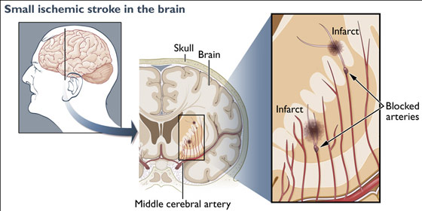
Μονάδα Καρδιαγγειακής Πρόληψης & Έρευνας
Εργαστήριο & Κλινική Παθολογικής Φυσιολογίας
Ιατρικό Τμήμα Σχολής Επιστημών Υγείας
Εθνικό & Καποδιστριακό Πανεπιστήμιο Αθήνας
Παθολογική Φυσιολογία Ι / 2018 - 2019 / Καρδιαγγειακό Σύστημα / Επιλεγμένα αρτηριακή νοσήματα
Αγγειακό εγκεφαλικό επεισόδιο (ΑΕΕ) / ταξινόμηση αιτιολογική / ισχαιμικό ΑΕΕ / κενοτοπιώδες (lacunar) ΑΕΕ
Τα ελαφρύτερα ΑΕΕ με καλή πρόγνωση
Συχνή αιτία σιωπηλών ΑΕΕ
Οφείλονται σε εναπόθεση λιποϋαλίνης στον έσω-μέσω χιτώνα των αρτηριδίων
Σχετίζονται πολύ στενά με την αρτηριακή υπέρταση
© Αθανάσιος Δ Πρωτογέρου

Slide 18
Μονάδα Καρδιαγγειακής Πρόληψης & Έρευνας
Εργαστήριο & Κλινική Παθολογικής Φυσιολογίας
Ιατρικό Τμήμα Σχολής Επιστημών Υγείας
Εθνικό & Καποδιστριακό Πανεπιστήμιο Αθήνας
Παθολογική Φυσιολογία Ι / 2018 - 2019 / Καρδιαγγειακό Σύστημα / Επιλεγμένα αρτηριακή νοσήματα
ESC guidelines on the diagnosis & treatment of aortic disease. Eur Heart J 2014
Αγγειακού τύπου άνοια / λευκοεγκεφαλοπάθεια - white matter lesions, WML
Τύποι βλαβών της μικροκυκλοφορίας στη λευκή ουσία
Κενοτοπιώδεις βλάβες - έμφρακτα
Μικροαιμορραγίες
Λευκοαραίωση
Μηχανισμοί εμφάνισης αγγειακού τύπου άνοιας
Πολλαπλά μικροέμφρακτα
Στρατηγικά τοποθετημένα έμφρακτα
Διάχυτη ισχαιμική βλάβη - λευκοαραίωση
© Αθανάσιος Δ Πρωτογέρου

Slide 19
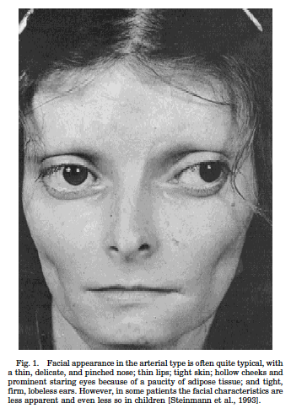
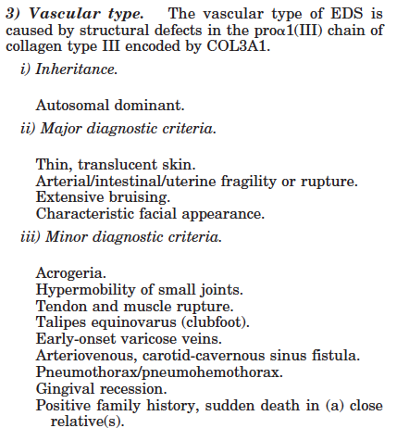
Μονάδα Καρδιαγγειακής Πρόληψης & Έρευνας
Εργαστήριο & Κλινική Παθολογικής Φυσιολογίας
Ιατρικό Τμήμα Σχολής Επιστημών Υγείας
Εθνικό & Καποδιστριακό Πανεπιστήμιο Αθήνας
Παθολογική Φυσιολογία Ι / 2018 - 2019 / Καρδιαγγειακό Σύστημα / Επιλεγμένα αρτηριακά νοσήματα
Villefranche - Revised Nosology. Am J Med Gen 1998
Αρτηριακή ρήξη (rupture) ή διαχωρισμός (dissection) / σ. Ehlers - Danlos*
© Αθανάσιος Δ Πρωτογέρου

Slide 20
Μονάδα Καρδιαγγειακής Πρόληψης & Έρευνας
Εργαστήριο & Κλινική Παθολογικής Φυσιολογίας
Ιατρικό Τμήμα Σχολής Επιστημών Υγείας
Εθνικό & Καποδιστριακό Πανεπιστήμιο Αθήνας
Παθολογική Φυσιολογία Ι / 2018 - 2019 / Καρδιαγγειακό Σύστημα / Μείζονες μηχανισμοί αρτηριακής βλάβης
Αρτηριακά ανευρύσματα / μηχανισμός
Νόμος των Young - Laplace για ανοιχτό κύλινδρο (αγγείο)
ΔP(Laplace pressure) = Pt = Pi = T / r, T = (Pi * r) / w
(για Pe = 0 & r2 = άπειρο)
Pt = διατοιχωματική πίεση
Pi = εσωτερική πίεση
T = τάση
r = ακτίνα
w = τοίχωμα
T
T
Pi
r
© Αθανάσιος Δ Πρωτογέρου
Notes:
The equation is named after Thomas Young, who developed the qualitative theory of surface tension in 1805, and Pierre-Simon Laplace who completed the mathematical description in the following year. It is sometimes also called the Young–Laplace–Gauss equation, as Gauss unified the work of Young and Laplace in 1830, deriving both the differential equation and boundary conditions using Johann Bernoulli's virtual work principles.^{[2]}
ΔP(Laplace pressure) = Pe - Pi = T / (r1 + r2)

Slide 21
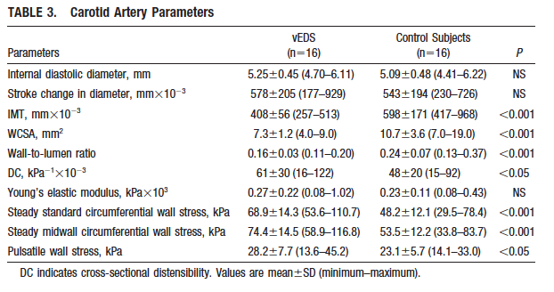
Μονάδα Καρδιαγγειακής Πρόληψης & Έρευνας
Εργαστήριο & Κλινική Παθολογικής Φυσιολογίας
Ιατρικό Τμήμα Σχολής Επιστημών Υγείας
Εθνικό & Καποδιστριακό Πανεπιστήμιο Αθήνας
Παθολογική Φυσιολογία Ι / 2018 - 2019 / Καρδιαγγειακό Σύστημα / Επιλεγμένα αρτηριακά νοσήματα
Boutouyrie P et al. Circulation 2004
Αρτηριακή ρήξη (rupture) ή διαχωρισμός (dissection) / σ. Ehlers - Danlos*
© Αθανάσιος Δ Πρωτογέρου

Slide 22
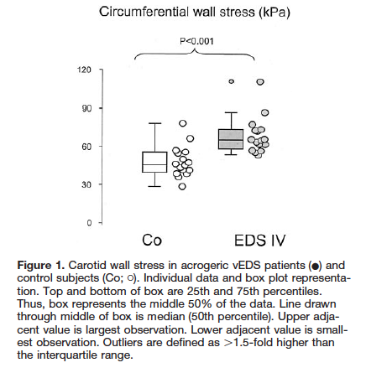
Μονάδα Καρδιαγγειακής Πρόληψης & Έρευνας
Εργαστήριο & Κλινική Παθολογικής Φυσιολογίας
Ιατρικό Τμήμα Σχολής Επιστημών Υγείας
Εθνικό & Καποδιστριακό Πανεπιστήμιο Αθήνας
Παθολογική Φυσιολογία Ι / 2018 - 2019 / Καρδιαγγειακό Σύστημα / Επιλεγμένα αρτηριακά νοσήματα
Boutouyrie P et al. Circulation 2004
Αρτηριακή ρήξη (rupture) ή διαχωρισμός (dissection) / σ. Ehlers - Danlos*
© Αθανάσιος Δ Πρωτογέρου

Slide 23
Μονάδα Καρδιαγγειακής Πρόληψης & Έρευνας
Εργαστήριο & Κλινική Παθολογικής Φυσιολογίας
Ιατρικό Τμήμα Σχολής Επιστημών Υγείας
Εθνικό & Καποδιστριακό Πανεπιστήμιο Αθήνας
Παθολογική Φυσιολογία Ι / 2018 - 2019 / Καρδιαγγειακό Σύστημα / Επιλεγμένα αρτηριακά νοσήματα
Boutouyrie P et al. Circulation 2004
Αρτηριακή ρήξη (rupture) ή διαχωρισμός (dissection) / σ. Ehlers - Danlos*
Σε ασθενείς με αγγειακού τύπου σύνδρομο Ehlers-Danlos το παθολογικά μικρό
πάχος του αρτηριακού τοιχώματος (μειωμένο πάχος έσω-μέσου χιτώνα) οδηγεί σε
αυξημένη τοιχωματική τάση και μπορεί να οδηγεί στην αύξηση της πιθανότητας
εμφάνισης διαχωριστικού ανευρύσματος ή ρηξης ανευρύσματος
© Αθανάσιος Δ Πρωτογέρου

Slide 24
Μονάδα Καρδιαγγειακής Πρόληψης & Έρευνας
Εργαστήριο & Κλινική Παθολογικής Φυσιολογίας
Ιατρικό Τμήμα Σχολής Επιστημών Υγείας
Εθνικό & Καποδιστριακό Πανεπιστήμιο Αθήνας
Παθολογική Φυσιολογία Ι / 2018 - 2019 / Καρδιαγγειακό Σύστημα / Επιλεγμένα νοσήματα φλεβών & λεμφαγγείων
Revision of the CEAP classification…: Consensus statement. J Vasc Surg 2004
Χρόνια φλεβική νόσος / ταξίνομηση CEAP (Clinical-Etiology-Anatomy-Pathophysiology)
Pathophysiologic classification - Παθοφυσιολογική ταξινόμηση
Pr Reflux - Παλινδρόμηση
Po Obstruction - Απόφραξη
Pr,o Reflux and obstruction - Παλινδρόμηση και απόφραξη
Pn No venous pathophysiology - Χωρίς αναγνωρίσιμη
identifiable παθοφυσιολογία
© Αθανάσιος Δ Πρωτογέρου

Slide 25
Μονάδα Καρδιαγγειακής Πρόληψης & Έρευνας
Εργαστήριο & Κλινική Παθολογικής Φυσιολογίας
Ιατρικό Τμήμα Σχολής Επιστημών Υγείας
Εθνικό & Καποδιστριακό Πανεπιστήμιο Αθήνας
Παθολογική Φυσιολογία Ι / 2018 - 2019 / Καρδιαγγειακό Σύστημα / Επιλεγμένα νοσήματα φλεβών & λεμφαγγείων
Χρόνια φλεβική νόσος / παθοφυσιολογικοί μηχανισμοί
Φλεβική
πίεση
>60 mmHg
Φυσιολογικά
20 - 30 mmHg
Δυσλειτουργία φλεβικών βαλβίδων
Φλεβική απόφραξη
Φλεβική υπέρταση
«Ανεπάρκεια» μυϊκής αντλίας
Φλεβική ανεπάρκεια
Αναστροφή ροής από το εν τω βάθει
φλεβικό δίκτυο στο επιπολής
Αύξηση όγκου στο επιπολής φλεβικό
δίκτυο
© Αθανάσιος Δ Πρωτογέρου
Notes:
Anatomical, histological, and physiological changes associated with venous hypertension - uptodate 20160107

Slide 26
Μονάδα Καρδιαγγειακής Πρόληψης & Έρευνας
Εργαστήριο & Κλινική Παθολογικής Φυσιολογίας
Ιατρικό Τμήμα Σχολής Επιστημών Υγείας
Εθνικό & Καποδιστριακό Πανεπιστήμιο Αθήνας
Παθολογική Φυσιολογία Ι / 2018 - 2019 / Καρδιαγγειακό Σύστημα / Επιλεγμένα νοσήματα φλεβών & λεμφαγγείων
(Διάμεσο-interstitial) οίδημα (κάτω άκρων) / ταξινόμηση με βάση τους παθοφυσιολογικούς μηχανισμούς
Αύξηση πίεσης στα τριχοειδή
- Καρδιακής αιτιολογίας (συμφορητική καρδιακή ανεπάρκεια)
- Φλεβικής αιτιολογίας (φλεβική ανεπάρκεια ή/και απόφραξη)
- Αρτηριδιακή διαστολή (φαρμακευτική, π.χ. αντιυπερτασικά: υδραλαζίνη, αναστολείς διαύλων ασβεστίου [τύπου μη-διϋδροπυριδινών])
Υποαλβουμιναιμία
- Αυξημένη απώλεια αλβουμίνης (π.χ. νεφρωσικό σύνδρομο)
- Μειωμένη σύνθεση πρωτεϊνών (π.χ. ηπατική νόσος)
Αυξημένη τριχοειδική διαπερατότητα (π.χ. φλεγμονή, σήψη, έγκαυμα, τραύμα)
Λεμφαγγειακή διαταραχή/νόσος
Αυξημένη ογκωτική (οσμωτική) πίεση διάμεσου ιστού (π.χ. υποθυρεοειδισμός)
Φαρμακευτικής αιτιολογίας (με άγνωστο μηχανισμό)
- Πραμιπεξόλη (αντιπαρκινσονικό), γκαμπαπεντίνη (αντιεπιληπτικό)
© Αθανάσιος Δ Πρωτογέρου
Notes:
Upotodae 2016

Slide 27
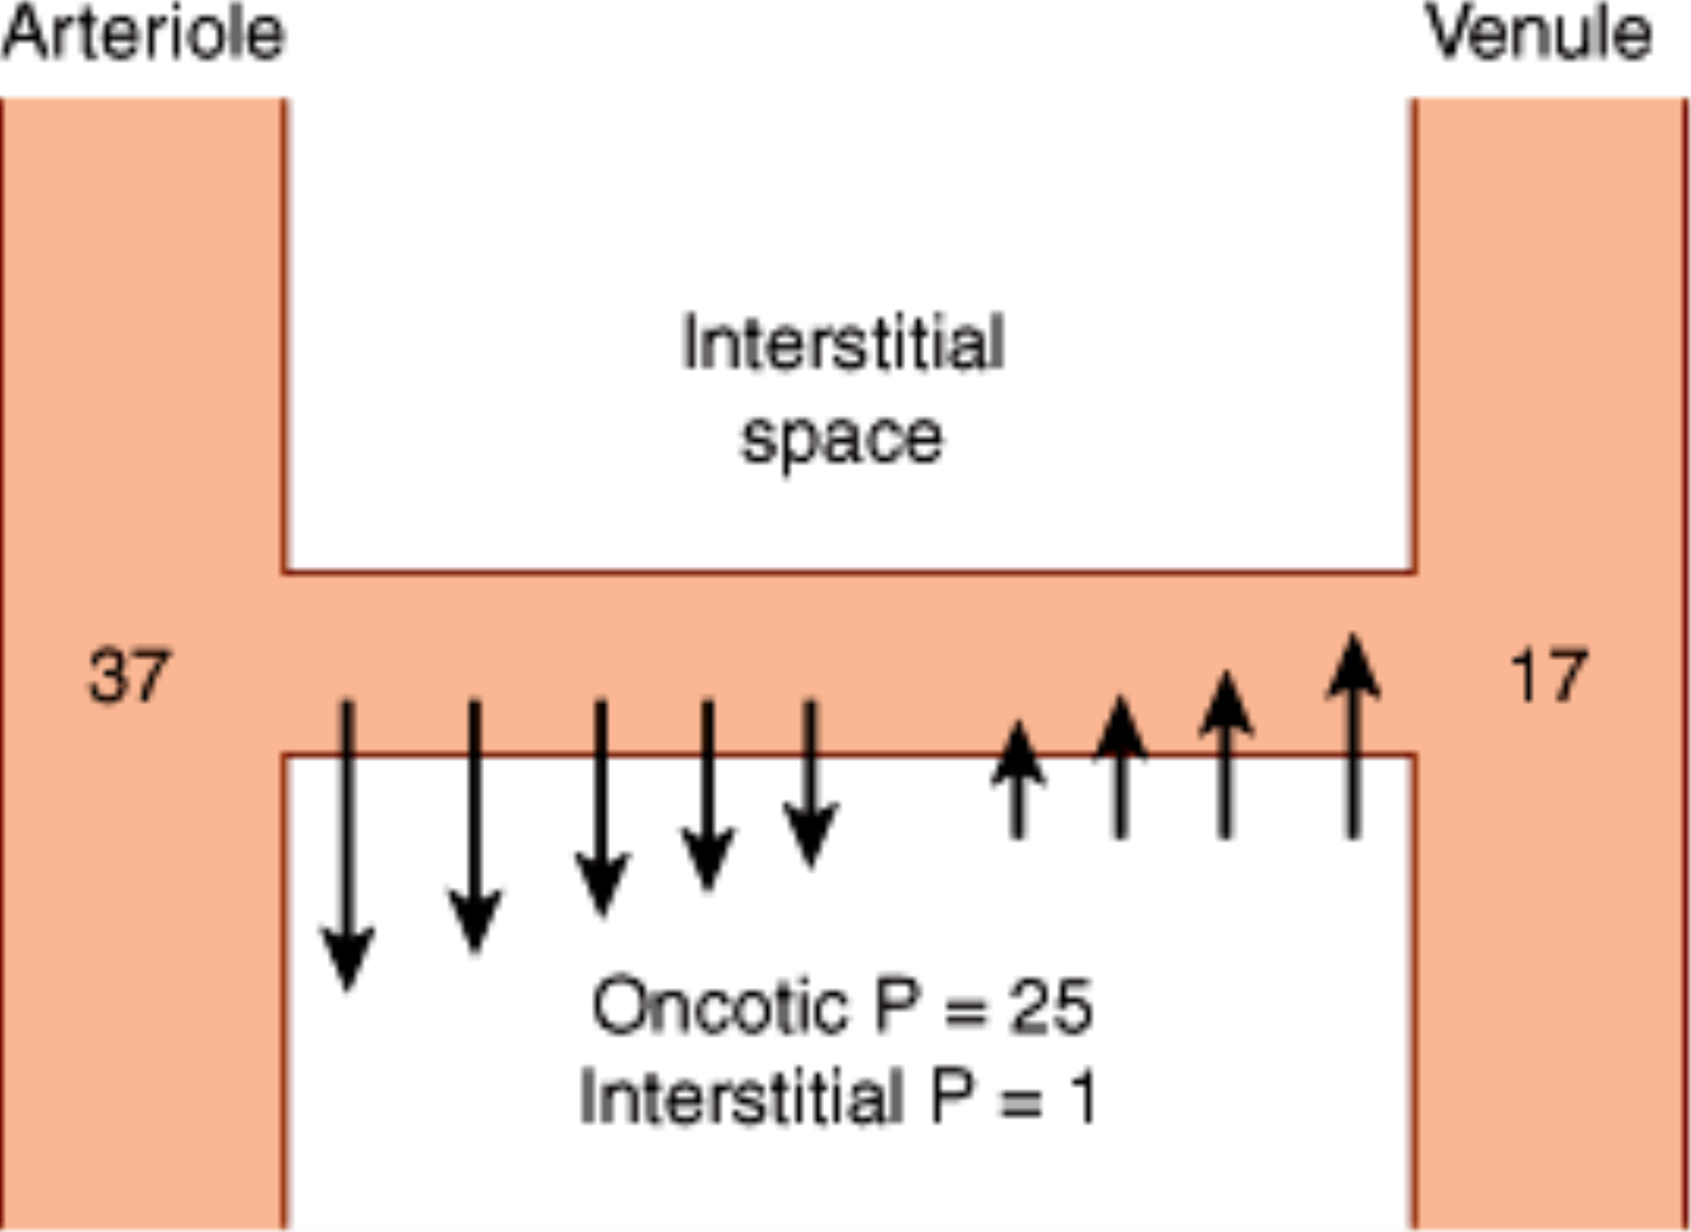
Μονάδα Καρδιαγγειακής Πρόληψης & Έρευνας
Εργαστήριο & Κλινική Παθολογικής Φυσιολογίας
Ιατρικό Τμήμα Σχολής Επιστημών Υγείας
Εθνικό & Καποδιστριακό Πανεπιστήμιο Αθήνας
Παθολογική Φυσιολογία Ι / 2018 - 2019 / Καρδιαγγειακό Σύστημα / Επιλεγμένα νοσήματα φλεβών & λεμφαγγείων
Ganong WF. Review of Medical Physiology, 1997
Η φυσιολογική λειτουργία τριχοειδών εξυπηρετεί την: ανταλλαγή «τροφικών» συστατικών και «αποβλήτων» αίματος μεταξύ αίματος και ιστών
Καρδιακής αιτιολογίας
(συμφορητική καρδιακή
ανεπάρκεια)
Φλεβικής αιτιολογίας
(φλεβική ανεπάρκεια
ή/και απόφραξη)
Αρτηριδιακή διαστολή
Σχηματική αναπαράσταση της κλίσης πίεσης (Π) εκατέρωθεν του τοιχώματος ενός μυϊκού τριχοειδούς. Οι αριθμοί στο αρτηριακό και στο φλεβικό άκρο του τριχοειδούς αντιστοιχούν στις υδροστατικές πιέσεις σε mmHg στις αντίστοιχες θέσεις. Τα βέλη δείχνουν κατά προσέγγιση το μέγεθος και την κατεύθυνση της αιματικής ροής. Interstitial space: διάμεσος ή μεσοκυττάριος χώρος/διάστημα, ιnterstitial P: πίεση διάμεσου ή μεσοκυττάριου χώρου/διαστήματος, oncotic P: ογκωτική πίεση, arteriole: αρτηρίδιο, venule: φλεβίδιο.
© Αθανάσιος Δ Πρωτογέρου

Slide 28
Μονάδα Καρδιαγγειακής Πρόληψης & Έρευνας
Εργαστήριο & Κλινική Παθολογικής Φυσιολογίας
Ιατρικό Τμήμα Σχολής Επιστημών Υγείας
Εθνικό & Καποδιστριακό Πανεπιστήμιο Αθήνας
Παθολογική Φυσιολογία Ι / 2018 - 2019 / Καρδιαγγειακό Σύστημα / Επιλεγμένα νοσήματα φλεβών & λεμφαγγείων
Scallan J et al: (chapter 4) Pathophysiology of edema formation. Morgan & Claypool Life Sciences, 2010
Οίδημα / παθοφυσιολογικές συνέπειες του (διάμεσου) οιδήματος
Οι συνέπειες του (διάμεσου) οιδήματος σχετίζονται κυρίως με την αύξηση της απόστασης διάχυσης (αύξηση όγκου διάμεσου ιστού: από τα αιμοφόρα αγγεία προς τα ιστικά κύτταρα) του οξυγόνου και των υπόλοιπων διατροφικών συστατικών.
Αυτό δύναται να οδηγήσει σε ελάττωση του κυτταρικού μεταβολισμού στον οιδηματώδη ιστό.
Για τον ίδιο λόγο (δηλαδή την αύξηση απόστασης διάχυσης) το (διάμεσο) οίδηματο περιορίζει την απομάκρυνση των τοξικών προϊόντων του κυτταρικού μεταβολισμού.
© Αθανάσιος Δ Πρωτογέρου
Notes:
Upotodae 2016

Slide 29
Μονάδα Καρδιαγγειακής Πρόληψης & Έρευνας
Εργαστήριο & Κλινική Παθολογικής Φυσιολογίας
Ιατρικό Τμήμα Σχολής Επιστημών Υγείας
Εθνικό & Καποδιστριακό Πανεπιστήμιο Αθήνας
Παθολογική Φυσιολογία Ι / 2018 - 2019 / Καρδιαγγειακό Σύστημα / Επιλεγμένα νοσήματα φλεβών & λεμφαγγείων
Scallan J et al: (chapter 4) Pathophysiology of edema formation. Morgan & Claypool Life Sciences, 2010
Οίδημα / παθοφυσιολογικές συνέπειες του (διάμεσου) οιδήματος
Ο βαθμός αύξησης της πίεσης εξαιτίας του τοπικού οιδήματος στον διάμεσο ιστό σε κάθε όργανο εξαρτάται από τους περιβάλλοντες ιστούς. Σε όργανα με ανελαστικούς περιβάλλοντες ιστούς (νεφρά-ινώδης χιτώνας, εγκέφαλος-οστά κρανίου, περονιαίος μυς-περονιαία περιτονία) ακόμα και μικρού βαθμού διάμεσο οίδημα οδηγεί σε σημαντική αύξηση της διάμεσης πίεσης.
Η αύξηση της διάμεσης πίεσης οδηγεί σε μείωση της αιμάτωσης των τοπικών ιστών εξαιτίας συμπίεσης και κατάρρευσης των των τριχοειδών αγγείων.
© Αθανάσιος Δ Πρωτογέρου
Notes:
Upotodae 2016

Slide 30
Παθολογική Φυσιολογία Ι / 2018 - 2019 / Καρδιαγγειακό Σύστημα / Επιλεγμένα νοσήματα φλεβών & λεμφαγγείων
Scallan J et al: (chapter 4) Pathophysiology of edema formation. Morgan & Claypool Life Sciences, 2010
Οίδημα / παθοφυσιολογικές συνέπειες οιδήματος σε διαφορετικούς ιστούς
Δέρμα - λύση συνέχειας δέρματος - δερματικές λοιμώξεις
Πνευμονικό οίδημα - διαταραχή οξυγόνωσης
Οίδημα εντερικού βλενογόνου - διαταραχή απορρόφησης (όταν η διάμεση πίεση αυξάνεται > 5 mmHg)
Εγκεφαλικό οίδημα - εστιακή νευρολογική συμπτωματολογία ή/και έκπτωση επιπέδου συνείδησης
© Αθανάσιος Δ Πρωτογέρου
Notes:
Upotodae 2016

Slide 31
Μονάδα Καρδιαγγειακής Πρόληψης & Έρευνας
Εργαστήριο & Κλινική Παθολογικής Φυσιολογίας
Ιατρικό Τμήμα Σχολής Επιστημών Υγείας
Εθνικό & Καποδιστριακό Πανεπιστήμιο Αθήνας
Παθολογική Φυσιολογία Ι / 2018 - 2019 / Καρδιαγγειακό Σύστημα / Επιλεγμένα νοσήματα φλεβών & λεμφαγγείων
(κυκλοφορική) Καταπληξία / παθοφυσιολογική ταξινόμηση καταπληξίας - 4 κύριες κατηγορίες
Kατανομής (distributive)
- Σηπτική
- Μη-σηπτική
Καρδιογενής (cardiogenic)
Υποογκαιμική (hypovolemic)
- Αιμμοραγική
- Μη-αιμορραγική
Αποφρακτική (obstructive)
- Συστηματική κυκλοφορία
- Πνευμονική κυκλοφορία
© Αθανάσιος Δ Πρωτογέρου

Slide 32
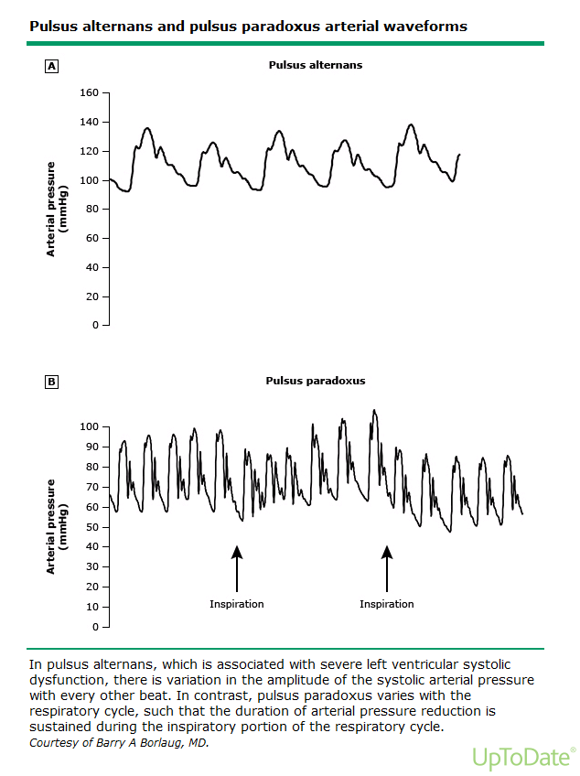
Μονάδα Καρδιαγγειακής Πρόληψης & Έρευνας
Εργαστήριο & Κλινική Παθολογικής Φυσιολογίας
Ιατρικό Τμήμα Σχολής Επιστημών Υγείας
Εθνικό & Καποδιστριακό Πανεπιστήμιο Αθήνας
Παθολογική Φυσιολογία Ι / 2018 - 2019 / Καρδιαγγειακό Σύστημα / Επιλεγμένα νοσήματα φλεβών & λεμφαγγείων
(κυκλοφορική) Καταπληξία / παθοφυσιολογική ταξινόμηση / αποφρακτική καταπληξία / καρδιακός επιπωματισμός - «παράδοξος» σφυγμός
Το σημείο του «παράδοξου» σφυγμού ορίζεται ως η μείωση της αρτηριακής πίεση >10 mmHg (φυσιολογική μείωση μέχρι 5 mmHg) κατά την εισπνοή.
Ο όρος παρόδος δεν είναι δόκιμος καθώς η μεταβολή της πίεσης είναι προς τη φυσιολογική (αναμενόμενη) κατεύθυνση αλλά ειναι μεγαλύτερη σε ένταση
4
εισπνοή εισπνοή
Κατά την εισπνοή μειώνεται η ενδοθωρακική
πίεση και η φλεβική επιστροφή αυξάνεται
Το (ελεύθερο) τοίχωμα της δεξιά κοιλίας δεν
μπορεί να μετατοπισθεί προς το περικάρδιο
λόγω του επιπωματισμού
Μετατοπίζεται το μεσοκοιλιακό τοίχωμα προς τα
αριστερά μειώνοντας την διαστολική πλήρωση
της αριστερής κοιλίας προκαλώντας
μείωση προφόρτιου
© Αθανάσιος Δ Πρωτογέρου

Slide 33
Μονάδα Καρδιαγγειακής Πρόληψης & Έρευνας
Εργαστήριο & Κλινική Παθολογικής Φυσιολογίας
Ιατρικό Τμήμα Σχολής Επιστημών Υγείας
Εθνικό & Καποδιστριακό Πανεπιστήμιο Αθήνας
Παθολογική Φυσιολογία Ι / 2018 - 2019 / Καρδιαγγειακό Σύστημα / Επιλεγμένα νοσήματα φλεβών & λεμφαγγείων
(κυκλοφορική) Καταπληξία (shock) / παθοφυσιολογικοί μηχανισμοί
Καταπληξία | Προφόρτιο (πίεση πνευμονικών τριχοειδών) | Καρδιακή παροχή | Περιφερικές αντιστάσεις
Καρδιογενής | αυξημένο | μειωμένη* | αυξημένες
Υποογκαιμική | μειωμένο* | σταθερή¹ - μειωμένη² | αυξημένες
Κατανομής | σταθερό¹ - μειωμένο² | σταθερή/αυξημένη¹ - μειωμένη² | μειωμένες¹
Αποφρακτική (πνευμονική κυκλοφορία) | μειωμένο* | σταθερή¹ - μειωμένη² | αυξημένες
Αποφρακτική (επιπωματισμός) | Μειωμένο προφόρτιο αλλά με αυξημένη πίεση λόγω εξίσωσης πιέσεων δεξιών κοιλοτήτων* | μειωμένη | αυξημένες
* Αρχικός μηχανισμός που οδηγεί στην καταπληξία ¹ Αρχική φάση ² Όψιμη φάση
© Αθανάσιος Δ Πρωτογέρου

